Slide 1
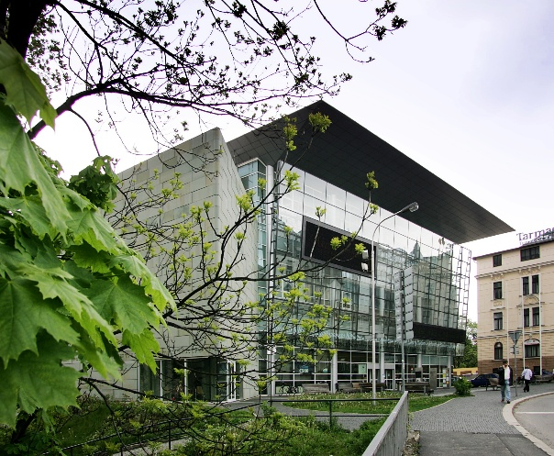

„ZNAKOKNIHA“ und weitere Projekte der Wissenschaftlichen Bibliothek in Liberec
PhDr. Kateřina Šidlofová
Mgr. Eva Šťastná
Zuständig für Aktivitäten für Menschen mit besonderen Bedürfnissen
Wissenschaftliche Bibliothek Liberec

Slide 2
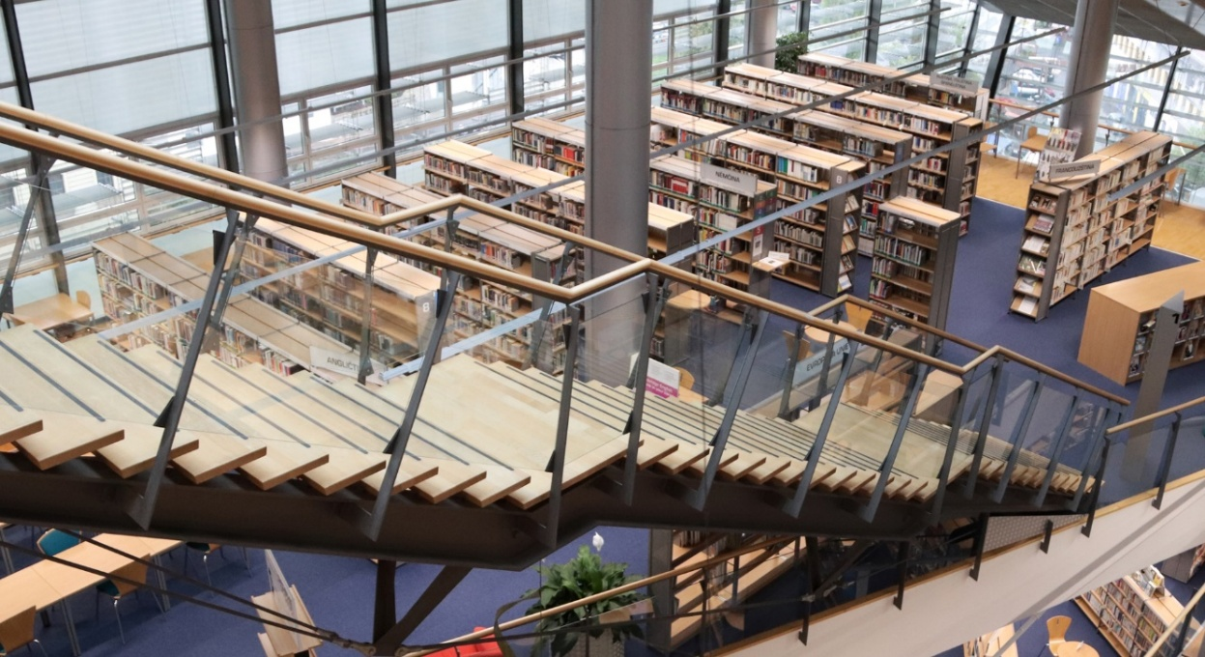
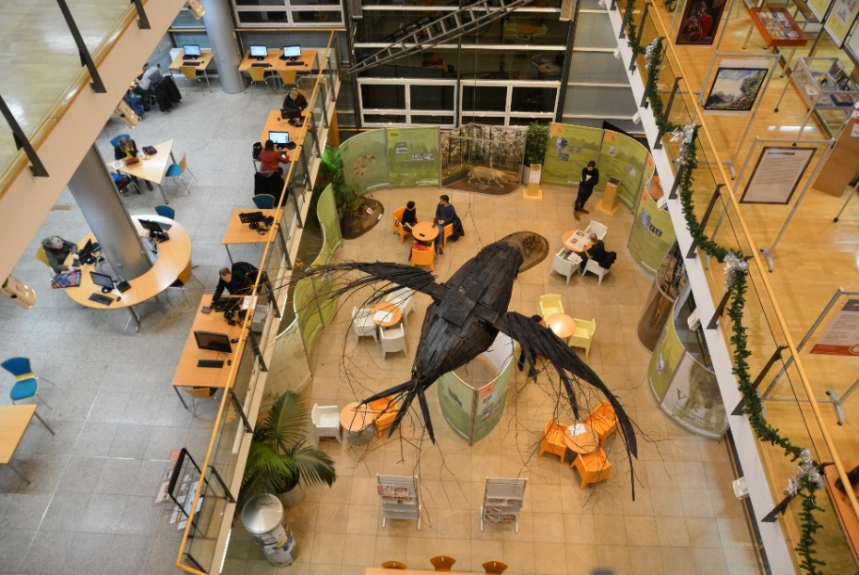
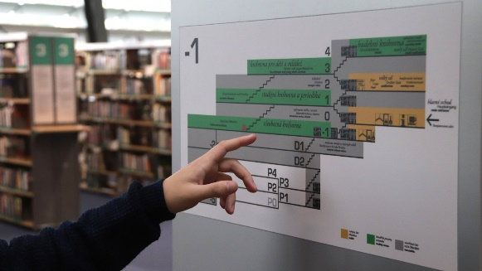
Bibliothek Liberec:
Dienstleitungen für Gehörgeschädigte
Liberec – 100 000 Einwohner
öffentliche Stadtbibliothek
regionale Studienbibliothek
Neues Gebäude seit 2001
„Bau der Versöhnung“
Barrierefreier Zugang und Web
Navigationssystem
Induktionsschleife im Eingangsbereich und im Großen Saal
das Zertifikat „Handicap Friendly“ am 2. 2. 2021 verliehen

Slide 3
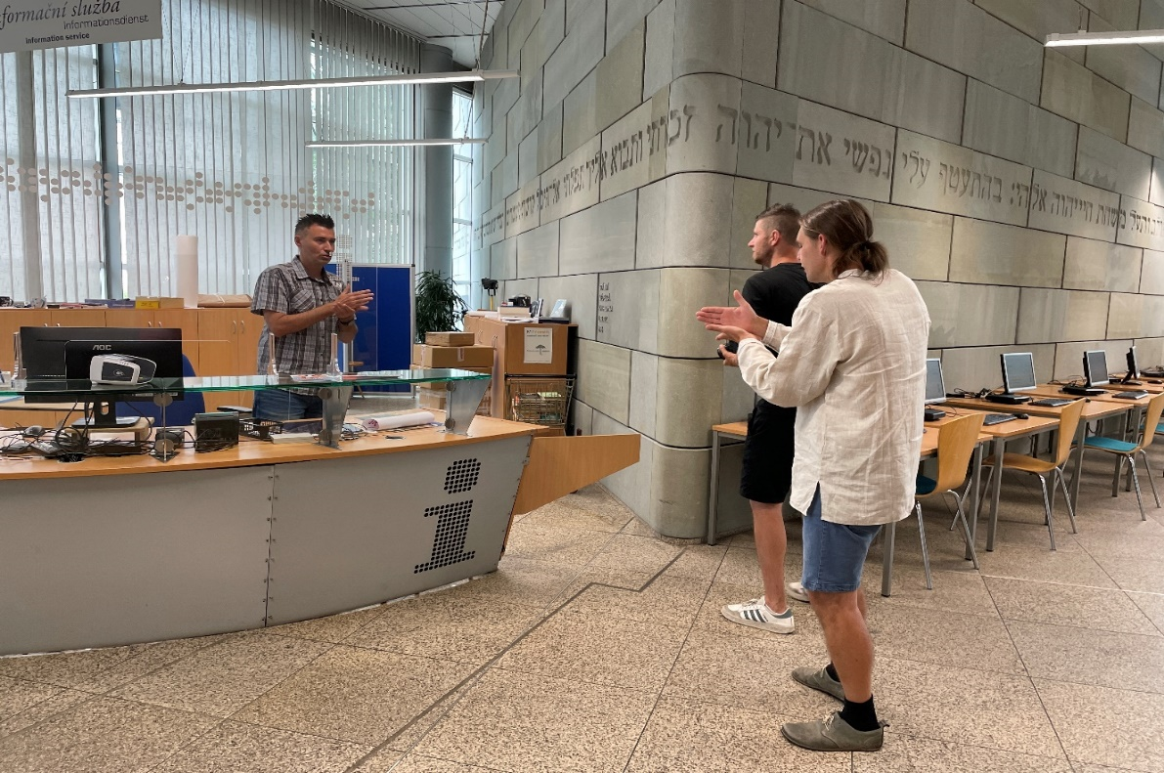
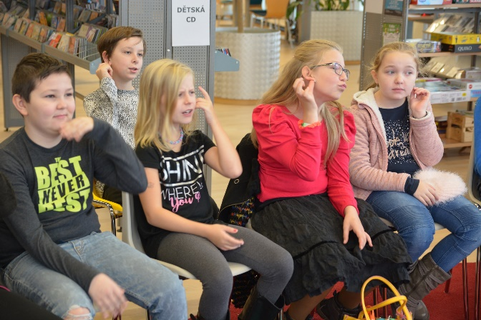
Dienstleistungen / IT-kurse
Kollegen mit Grundkurs in Gebärdensprache
Teilnahme am Europäischen Tag der Sprachen – jedes Jahr mit öffentlichem Gebärdensprachkurs
Ausgewählte Veranstaltungen gedolmetscht in Gebärdensprache
iPad-Schulung für Gehörlose 2016 – anfangs mit Dolmetscher, später direkt in Gebärdensprache
Schulungen zu modernen Technologien (z. B. Karten, GPS, Bild-/Videobearbeitung, E-Books, Smartwatches)
Zusammenarbeit mit dem regionalen Zentrum für Menschen mit Behinderung, Tschechischer Gehörlosenverband und Sprachheil-Schulen

Slide 4
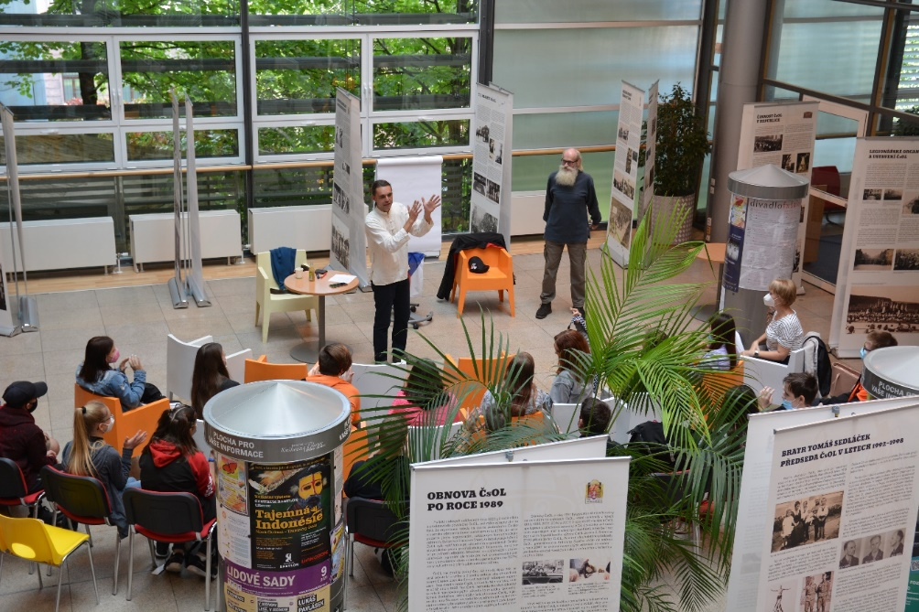
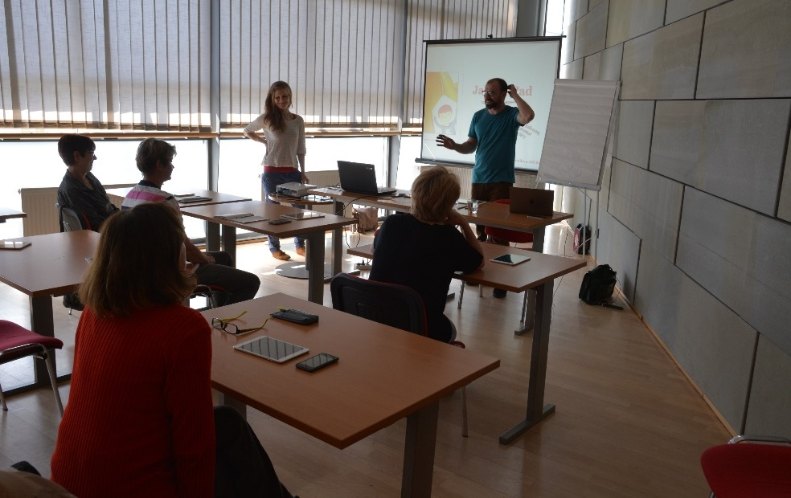
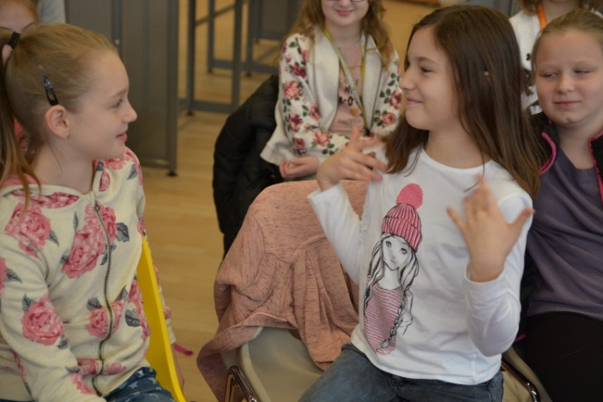
Videoführer durch die Bibliothek
Seit 2016 Erstellung von Videos zur Orientierung für gehörlose BesucherInnen
Dank Förderung durch Konto Bariéry – Stiftung Charta 77 – neue Videos mit aktuellen Infos produziert in 2021
Beteiligung von gehörlosen DarstellerInnen und Bibliotheksmitarbeitenden mit Gebärdensprachkurs

Slide 5
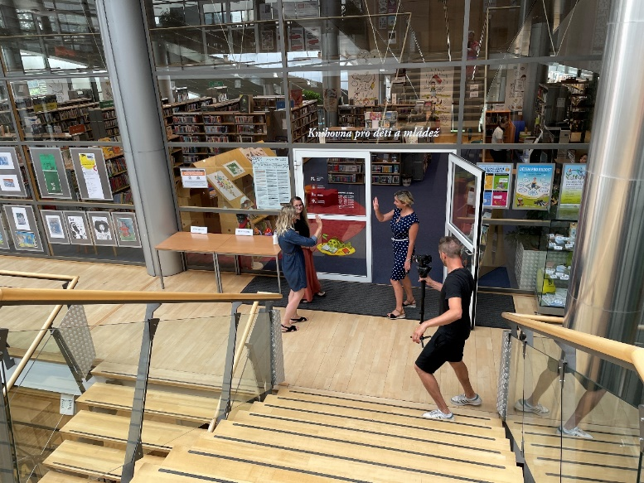
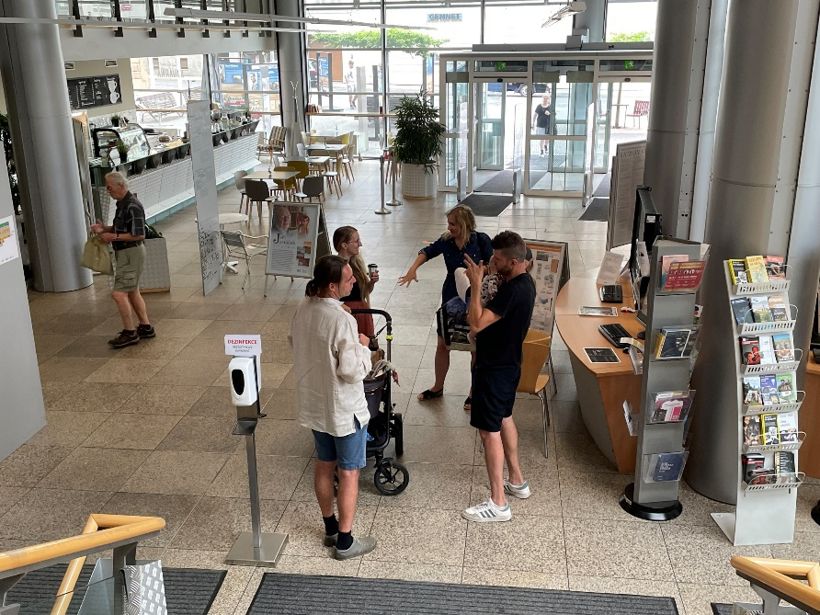
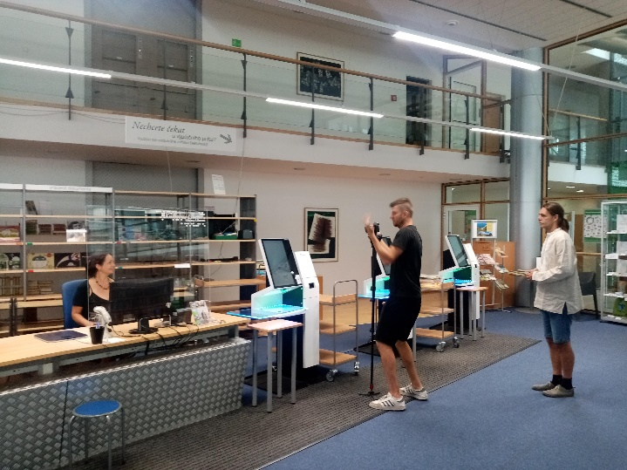
Videoführer für Hörgeschädigte
Zugänglich auf der HMP www.kvkli.cz
In der Rubrik für Hörgeschädigte
Videoführer

Slide 6

Znakokniha / Hybrides Gebärdensprachbuch
Buch in digitaler Form
gedruckter Text mit Illustrationen + Video mit Übersetzung in die Zeichensprache
Für hörgeschädigte Leser, bzw. Kinder
On-line zugänglich
Eigene HMP/Web-Applikation
znakokniha.cz
Seit 2017 jährlich, bis jetzt 8 Bücher
Buchpräsentation traditionell im Rathaus
in Sprachheil-Schulen im Unterricht verwendet
unterstützt von mehreren Partnerinstitutionen

Slide 7





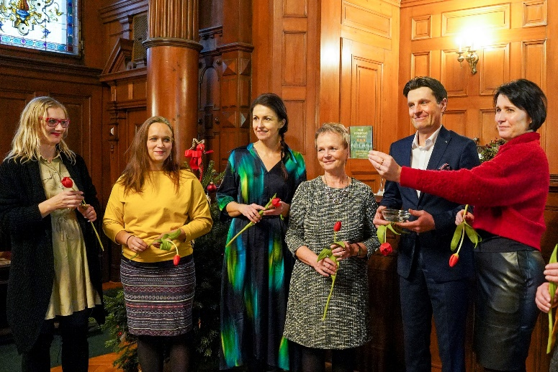

Slide 8
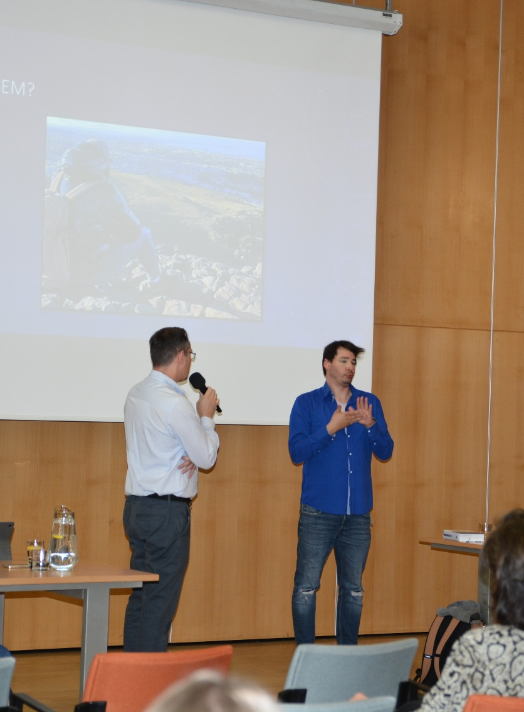
Inklusive Vorlesungen
Ausgewählte Vorlesungen/Veranstaltungen übersetzt – Dolmetscher in die Gebärdensprache vor Ort
Vorlesungen direkt in der Gebärdensprache mit Übersetzung ins Tschechisch
ein Lektor mit Gehörbehinderung berichtet über seine Reisen, Übersetzung ins Tschechisch
2 Funktionen erfüllt:
  Vortrag direkt für Gehörbehinderte
  Popularisierung – Reisen mit Handicap
10. 5. 2024 – In der lauten Welt ohne Ton
26. 5. 2025 – indonesische Insel Bali

Slide 9
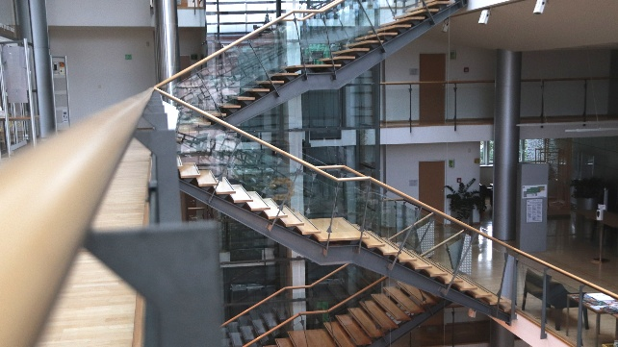
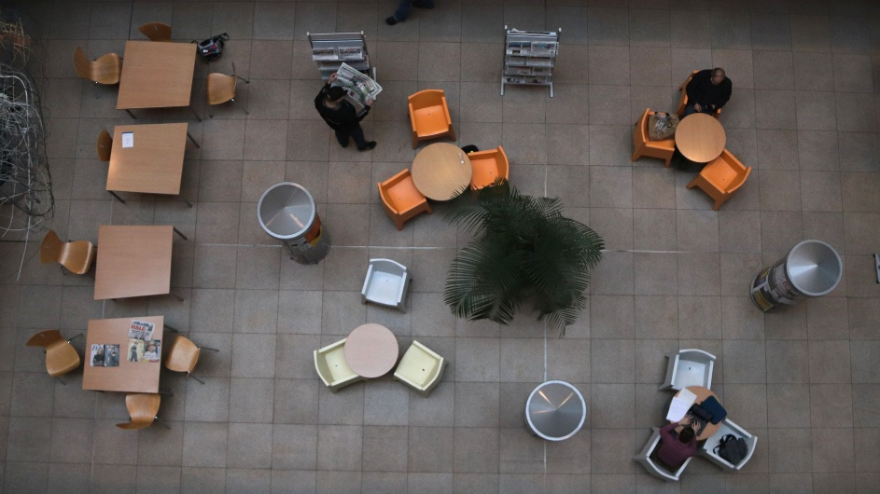
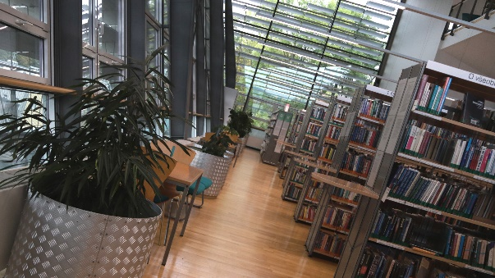
Danke für Ihre Aufmerksamkeit.
Auf Wiedersehen in Liberec!
Fragen an: stastna@kvkli.cz
Mehr auf: www.kvkli.cz

